Slide 1
OFICINA DE PROGRAMAÇÃO
Igor Barreto
José Augusto

Slide 2
POR QUE APRENDER PROGRAMAÇÃO
Desenvolvimento do raciocínio
Pensar de maneira diferentes para resolver um mesmo problema
Facilitar as tarefas repetitivas do computador

Slide 3
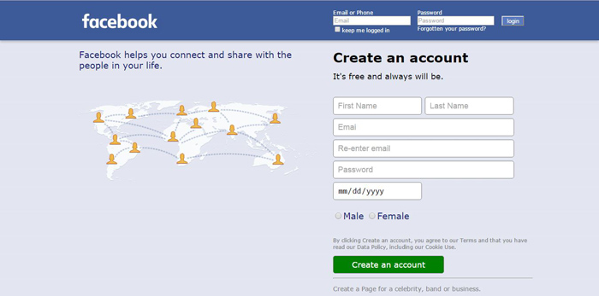
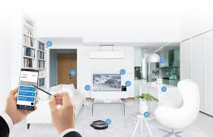
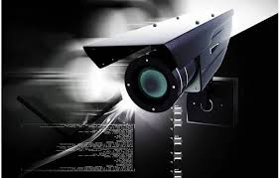
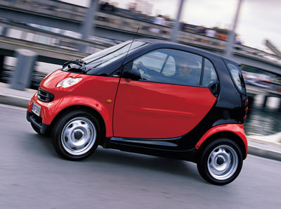
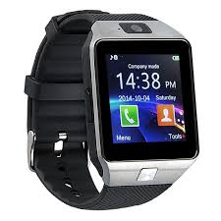
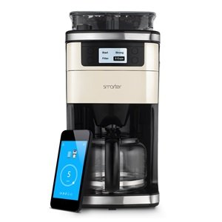
O QUE PODE SER FEITO COM PROGRAMAÇÃO

Slide 4
O QUE PODE SER FEITO COM PROGRAMAÇÃO
Processamento de imagem
Reconhecimento de placas
Utilização em fábricas (controle de qualidade)
Servidores
Análise de dados
Encontrar padrões e gerar informação
Web scraping
Fazer uma busca automática em vários sites
Inteligência artificial
Ensinar um robô a falar
Carro autônomos

Slide 5
POR QUE PYTHON?
Sintaxe simples
Fácil de ser assimilado
Focado em resolver problemas e não descobrir como a linguagem funciona
Roda em vários sistemas operacionais
Tem uma grande quantidade de áreas que pode ser aplicado

Slide 6
CONFIGURAÇÃO DOS EMAILS
Link para o repositório:
https://github.com/IgorBarreto/aulas_python_projeto

Slide 7
AMBIENTE DE TRABALHO
Python – Linguagem escolhida https://www.python.org/downloads/
Pycharm – IDE escolhida (Integrated development enviroment)
https://www.jetbrains.com/pycharm/

Slide 8
INTERFACE GRÁFICA
INTERFACE GRÁFICA

